Slide 1
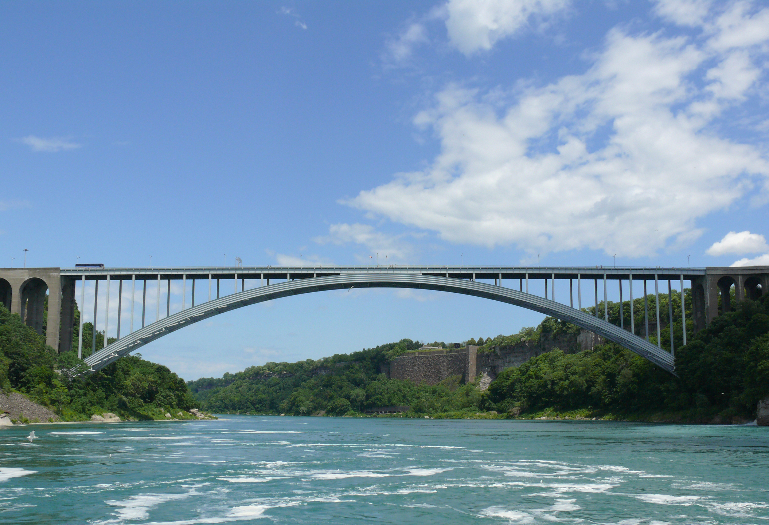
Lignes d’influence
Statique I
Earthquake Engineering and Structural Dynamics Laboratory
Prof. Katrin Beyer

Slide 2
Objectif du cours
A la fin de ce cours, vous saurez:
Comment tracer la ligne d’influence d’une réaction d’appuis, d’une force de liaison ou d’un effort intérieur sans calculs
Comment déterminer le signe dans une ligne d’influence
Comment trouver la position la plus défavorable d’un train de charge sur une poutre en utilisant la ligne d’influence

Slide 3
Contenu du cours
Définition d’une « ligne d’influence »
Calcul des lignes d’influence par l’équilibre des fragments
Calcul des lignes d’influence par la Théorème des déplacements virtuels
Principe et application aux réactions d’appuis
Lignes d’influence des forces de liaison
Lignes d’influence des efforts intérieurs
Trains de charges

Slide 4
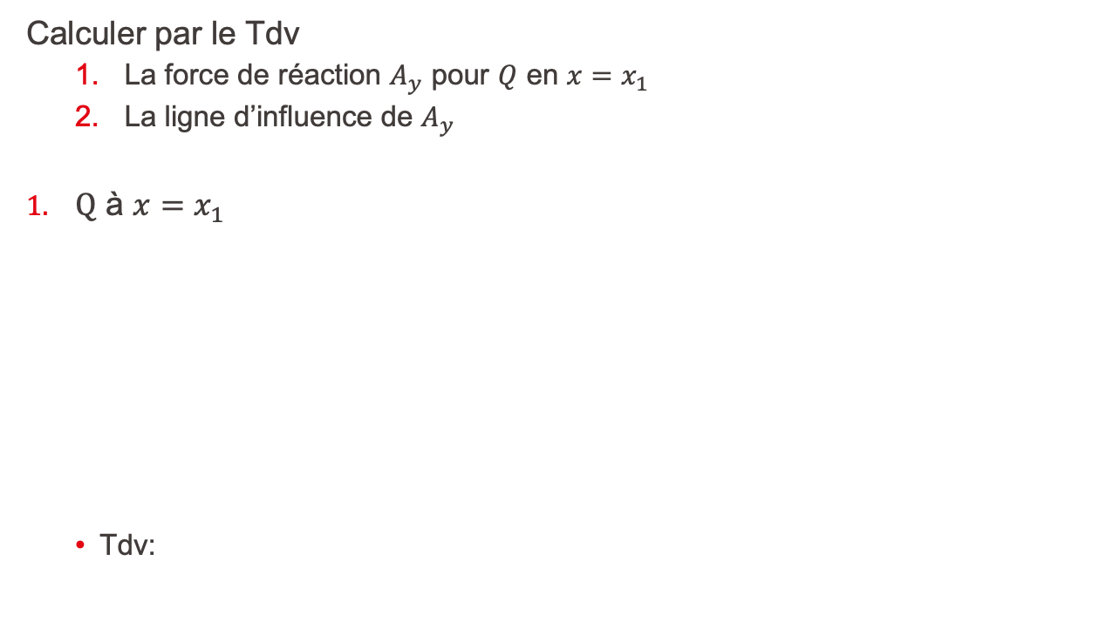
Lignes d’influence par la Tdv
Calculer par le Tdv
La force de réaction $A_{y}$ pour $Q$ en $x=x_{1}$
La ligne d’influence de $A_{y}$
$Q$ à $x=x_{1}$
Tdv:
x₁
Q
A_{y}
L
L/3
δv_{A}/3
δv_{A}

Slide 5
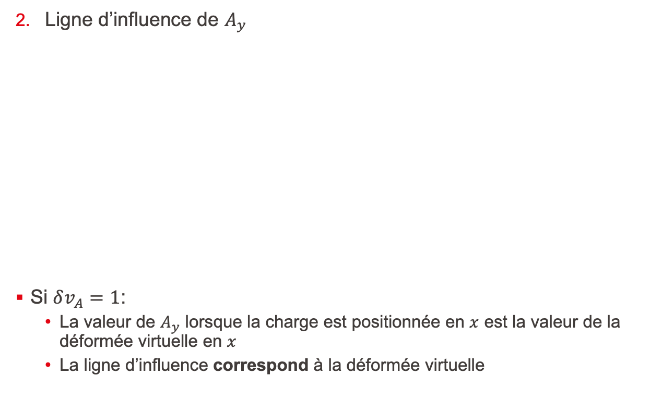
Lignes d’influence par la Tdv
Ligne d’influence de $A_{y}$
Si $δv_{A}=1$:
La valeur de $A_{y}$ lorsque la charge est positionnée en $x$ est la valeur de la déformée virtuelle en $x$
La ligne d’influence correspond à la déformée virtuelle
x
Q=1
A_{y}
L
L/3
δv_{A}/3
δv_{A}
LI A_{y}

Slide 6
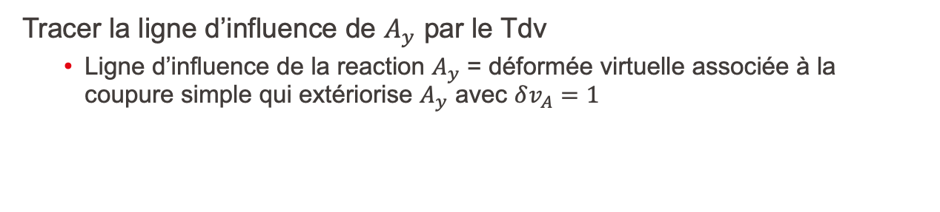
Lignes d’influence par la Tdv
Tracer la ligne d’influence de $A_{y}$ par le Tdv
Ligne d’influence de la reaction $A_{y}$ = déformée virtuelle associée à la coupure simple qui extériorise $A_{y}$ avec $δv_{A}=1$
x
Q=1
A_{y}
L
L/3
δv_{A} /3
Déformée virtuelle
δv_{A}
-
−1/3
Ligne d’influence
LI A_{y}
1
+

Slide 7
Lignes d’influence par la Tdv
Pour trouver la ligne d’influence d’un effet statique par le théorème des déplacements virtuels:
Coupure simple relative à l’effet statique recherché
Trouver la déformée virtuelle compatible avec les appuis tel que le déplacement virtuel associé à l’effet statique recherché soit égal à 1
La ligne d’influence correspond à la déformée virtuelle
Cette méthode permet de tracer les lignes d’influence sans calculs

Slide 8
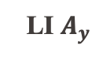
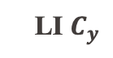
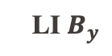
Trouver l’allure (sans calculs) des lignes d’influence des réactions d’appuis pour une charge mobile $Q=1$ (négliger le signe)
Q=1
A
B
B
C
C
LI $A_{y}$
LI $B_{y}$
LI $C_{y}$

Slide 9
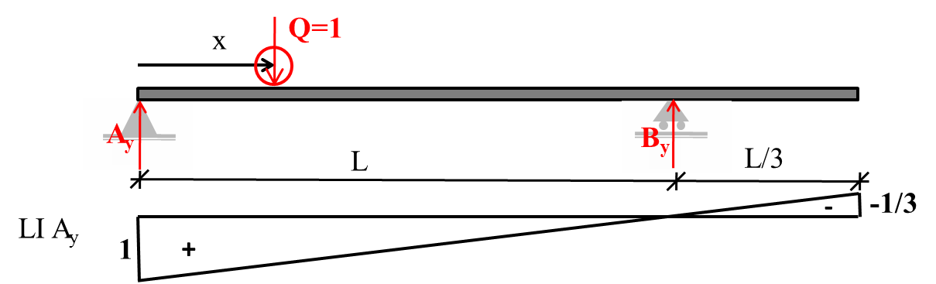
Signe de la ligne d’influence
Si le déplacement virtuel associé à l’effet statique recherché est dans le sens opposé de celui de l’effet statique, le signe du travail de la charge unitaire donne le signe de la ligne d’influence.
Les lignes d’influence sont normalement calculées pour des charges qui résultent du poids propre des véhicules
Charges verticales vers le bas
Les valeurs positives sont les valeurs en dessous de la ligne repère

Slide 10
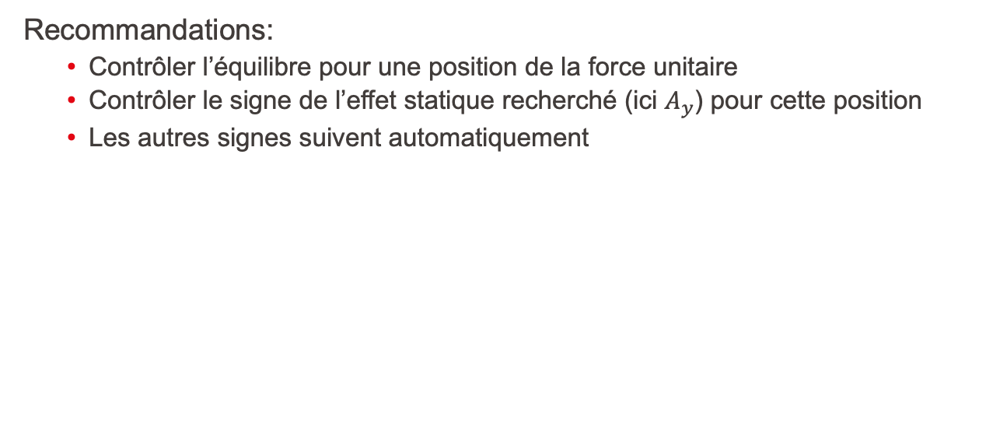
Signe de la ligne d’influence
Recommandations:
Contrôler l’équilibre pour une position de la force unitaire
Contrôler le signe de l’effet statique recherché (ici $A_{y}$) pour cette position
Les autres signes suivent automatiquement

Slide 11
Trouver l’allure (sans calculs) des lignes d’influence des réactions d’appuis pour une charge mobile $Q=1$
Q=1
A
B
B
C
C
LI $A_{y}$
LI $B_{y}$
LI $C_{y}$

Slide 12
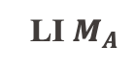
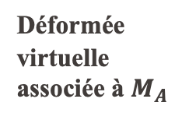
Exemple
Trouver l’allure de la ligne d’influence du moment d’encastrement $M_{A}$ pour une charge mobile $Q=1$
Q=1
B
B
C
C
A
Déformée virtuelle associée à $M_{A}$
LI $M_{A}$

Slide 13
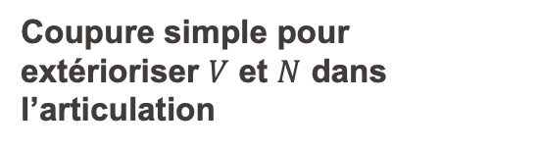
Ligne d’influence d’une force de liaison
Coupure relative à l’axe suivant
Coupure simple pour extérioriser $V$ et $N$ dans l’articulation
Déplacements virtuels dans le sens opposé des effets statiques extériorisés
V
V
1
V
V
N
N
N
N
1

Slide 14
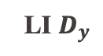
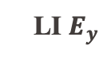
Tracer les lignes d’influence des forces de liaison verticales en $D$ et $E$ pour une charge mobile $Q=1$
Q=1
B
C
D
E
LI $D_{y}$
LI $E_{y}$

Slide 15
Ligne d’influence des efforts intérieurs
Avec une déformation virtuelle unitaire dans le sens opposé à l’effort intérieur extériorisé
Coupure relative à
M
M
M
M
M
δθ=1
V
V
δv=1
V
V
V
N
N
N
N
N
δu=1

Slide 16
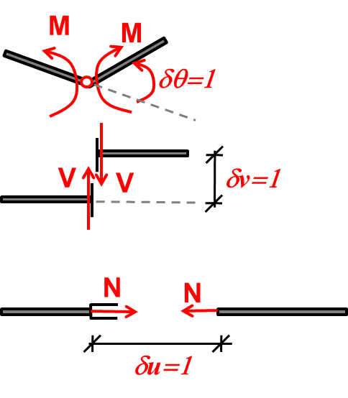
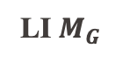
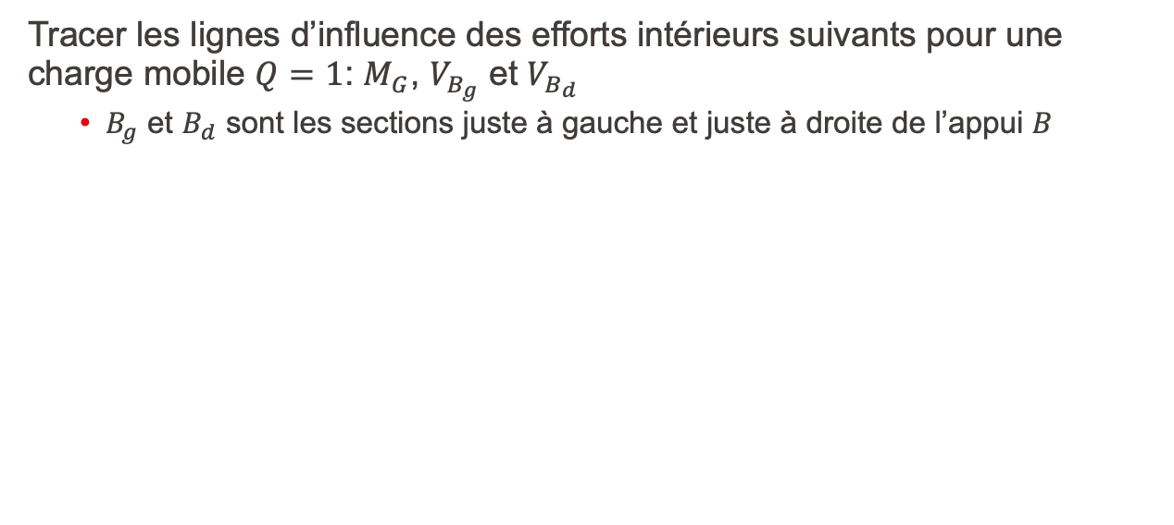
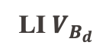
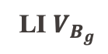
Exemple
Tracer les lignes d’influence des efforts intérieurs suivants pour une charge mobile $Q=1$: $M_{G}$, $V_{B_{g}}$ et $V_{B_{d}}$
$B_{g}$ et $B_{d}$ sont les sections juste à gauche et juste à droite de l’appui $B$
Q=1
B
B
C
G
LI $M_{G}$
LI $V_{B_{g}}$
LI $V_{B_{d}}$

Slide 17
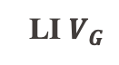
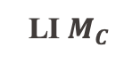
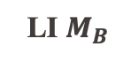
Tracer les lignes d’influence des efforts intérieurs suivants pour une charge mobile $Q=1$: $V_{G}$, $M_{B}$ et $M_{C}$
Q=1
B
B
C
C
G
LI $V_{G}$
LI $M_{B}$
LI $M_{C}$

Slide 18
Train de charges
Un groupe mobile de charges dont les positions relatives et les intensités sont fixes.
Intéressant: trouver la position d’un train de charges qui maximise l’effort statique
x

Slide 19
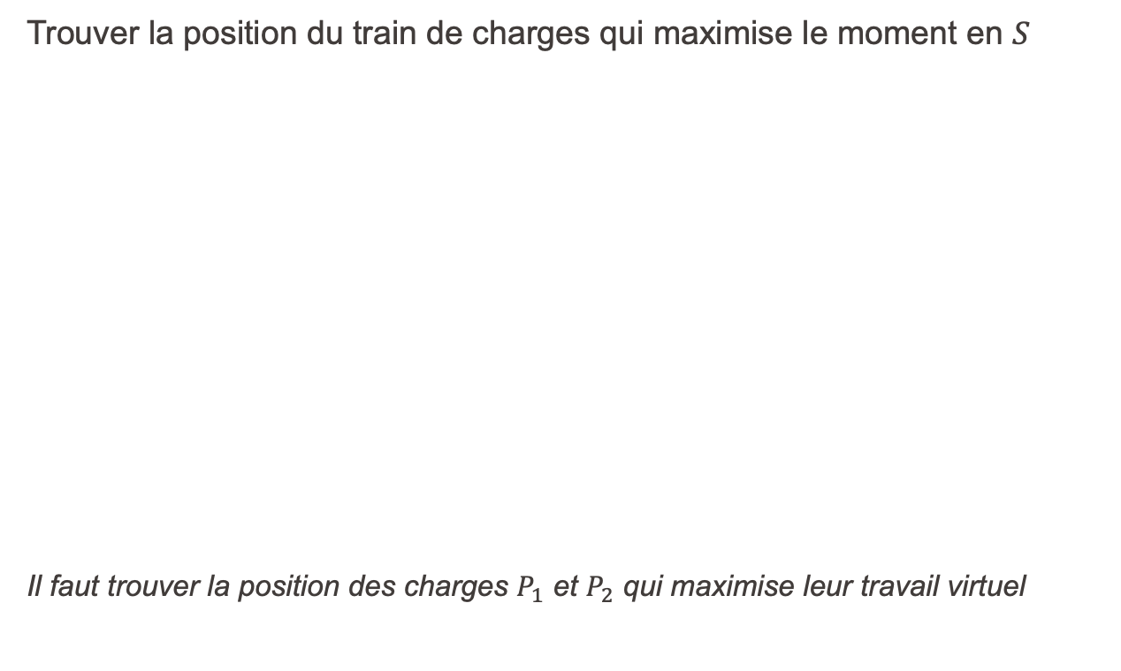
Exemple
Trouver la position du train de charges qui maximise le moment en $S$
Il faut trouver la position des charges $P_{1}$ et $P_{2}$ qui maximise leur travail virtuel
2m
P₁=40kN
P₂=60kN
S
20m
10m
Déf. virtuelle
δv
δθ=1
M_{S}
M_{S}

Slide 20
Exemple (suite)
2m
Possibilité 1
P₁=40kN
P₂=60kN
Indication: Pour un train formé de charges concentrées, le maximum d’un effet se produit toujours lorsqu’une charge se trouve au droit d’un sommet de la déformée virtuelle.
δv
δθ=1
M_{S}
M_{S}
20m
10m
Possibilité 2
δv
δθ=1
M_{S}
M_{S}
20m
10m

Slide 21
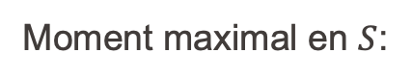
Exemple (suite)
2m
P₁=40kN
P₂=60kN
Déf. virtuelle
δv
δθ=1
M_{S}
M_{S}
20m
10m
Moment maximal en $S$:

Slide 22
Chapitres à étudier dans le TGC 1
Chapitre 12: Lignes d’influence 12.1 à 12.3 et 12.5

Slide 23
Références
Références des illustrations par ordre d’apparition
[1] Rainbow Bridge © Ad Meskens, CC BY-SA 3.0
[2] Icone exercices: Figure © Dukesy68, CC BY-SA 4.0 ; Pont du Golden Gate, CC0 1.0

Slide 24
Exercice
Deux amis X et Y aimeraient traverser un pont. Le pont est très léger et ils pensent d’abord à traverser l’un après l’autre. X, qui est le plus petit et pèse 60 kg, va en premier.
X n’a pas des difficultés pour passer, le pont reste stable. Quel est le poids propre minimum du pont (en kg/m') pour lequel X peut traverser le pont sans qu’un des trois appuis soit en traction (force de réaction orientée vers le bas) ?
Après que X ait passé le pont, les deux amis se demandent si Y, qui pèse 100 kg, peut aussi passer le pont. Ils réfléchissent et décident que X devrait se placer sur le pont alors que Y traverse le pont. Où est-ce que X devrait se placer pour que Y puisse traverser le pont sans qu’un des trois appuis soit en traction ? Donner toutes les positions x pour lesquelles cette condition est satisfaite. Les positions valables sont x = 0 m à 20 m. L’effet du poids propre du pont peut être négligé pour question b.

Slide 26
Lignes d’influence par le Tdv
Récapitulation de la méthode pour tracer les lignes d’influence par le TdV:
Pour trouver la ligne d’influence d’un effet statique par le théorème des déplacement virtuels:
Coupure simple relative à l’effet statique recherché
Trouver le déplacement virtuel compatible avec les appuis tel que le déplacement virtuel associé à l’effet statique recherché est égal à 1.
Introduire le déplacement virtuel associé à l’effet statique recherché dans le sens opposé à celui de l’effet statique.
Les valeurs positives sont les valeurs en dessous de la ligne de repère (pour une charge unitaire vers le bas).
→ Cette méthode permet de tracer les lignes d’influence sans calcul.

Slide 27
Examen 2
Exercice 1 (34 points)
Calculer les réactions d’appuis et dessiner les dans un diagramme avec leur sens réel. Indiquer les composantes éventuellement nulles de certaines réactions.

Slide 28
Examen 2
Contrôler la composante verticale de la force de réaction en B avec le théorème de déplacement virtuel en combinaison avec une coupure simple.

Slide 29
Examen 2

Slide 30
Examen 2
Tracer avec soin l’allure de la déformée. Indiquer les points d’inflexion.

Slide 31
Examen 2
Exercice 2 (20 points)
Pour cette structure:
Calculer les réactions d’appuis et dessiner les dans un diagramme avec leur sens réel. Indiquer les composantes éventuellement nulles de certaines réactions.
Tracer les diagrammes des efforts intérieurs NVM et calculer toutes leurs valeurs caractéristiques (valeurs minimales/ maximales, valeurs aux extrémités des poutres).
Tracer avec soin l’allure de la déformée. Indiquer les points d’inflexion et les plis.

Slide 32
Examen 2
Calculer les réactions d’appuis et dessiner les dans un diagramme avec leur sens réel. Indiquer les composantes éventuellement nulles de certaines réactions.

Slide 33
Examen 2
Diagrammes NVM et déformée

Slide 34
Examen 2

Slide 35
Examen 2
Calculer les réactions d’appuis et les dessiner dans un diagramme avec leur sens réel. Indiquer les composantes éventuellement nulles de certaines réactions.

Slide 36
Récapitulation
Définition: Ligne d’influence
La courbe qui donne la valeur d’une force de réaction ou d’un effort intérieur à une position fixe pour toutes les positions possible d’une charge mobile.
x
Q=1
A_{y}
B_{y}
L
L/3
-
-1/3
LI A_{y}
1
+

Slide 37
Récapitulation
Définition: Ligne d’influence
La courbe qui donne la valeur d’une force de réaction ou d’un effort intérieur à une position fixe pour toutes les positions possible d’une charge mobile.
La ligne d’influence est typiquement calculée pour une charge unitaire.
x
Q=1
A_{y}
B_{y}
L
L/3
-
-1/3
LI A_{y}
1
+

Slide 38
Récapitulation
Exemple: Ligne d’influence de la réaction A_{y}
x
Q=1
Calculer les lignes d’influence par le théorème des déplacements virtuels
A_{y}
L
L/3
δv_{A}/3
δv_{A}
δv_{Q}
Si δv_{A}=1: La déformée virtuelle correspond à la ligne d’influence.
-
−1/3
LI A_{y}
1
+

Slide 39
Récapitulation
Signes des lignes d’influence
Le travail virtuel de l’effet statique recherché:
Le travail virtuel de la charge appliquée (force unité):
Le déplacement virtuel associé à l’effet statique recherché doit être dans le sens opposé à celui de l’effet statique:
Le signe du travail de la force unité (le signe de ) donne le signe de la ligne d’influence.
δ_{vQ} est positive dans la direction de Q
→ δW_{ext} est positive dans cette direction

Slide 40
Récapitulation
Signes des lignes d’influence
Les lignes d’influence sont normalement calculer pour des charges qui résultent du poids propre des véhicules → charges verticales vers le bas.
→ Les valeurs positives sont les valeurs en dessous de la ligne de référence si le déplacement virtuel associé à l’effet statique recherché est dans le sens opposé à celui de l’effet statique.

